Slide 1
Programación y Administración de Sistemas
Práctica 4. Administración de Servidores Web: APACHE
Prof. Isabel Jiménez Velasco
Curso 2024/2025

Slide 2
Objetivos teóricos
Entender el funcionamiento de la World Wide Web
Enumerar los protocolos que intervienen en la comunicación
Aprender el formato de los mensajes en el protocolo HTTP
Distinguir los extremos de la comunicación mediante HTTP, cliente (navegador) y servidor (servidor web), y sus funciones.
Justificar el uso de Apache como servidor Web.

Slide 3
Objetivos prácticos
Instalar un servidor web Apache
Configurar Apache
Buscar y consultar información para realizar tareas de administración asociados al servidor web Apache.
Establecer restricciones de acceso (protección por contraseña, filtrado por IP) en determinadas carpetas de un servidor web Apache.

Slide 4
Índice de contenidos
Internet y la World Wide Web
¿Dónde están las cosas?
Comunicación Cliente/Servidor mediante HTTP en la WWW
Apache
Servidores web
Características generales de Apache
Documentación
Descarga, compilación e instalación

Slide 5
Índice de contenidos
Internet y la World Wide Web
¿Dónde están las cosas?
Comunicación Cliente/Servidor mediante HTTP en la WWW
Apache
Servidores web
Características generales de Apache
Documentación
Descarga, compilación e instalación

Slide 6
Internet con un enfoque descendente
¿Qué pasa cuando escribes una dirección y pulsas intro en el navegador?
URI (identificador uniforme de recurso)
VAMOS A VER UN EJEMPLO CON: http://www.google.es

Slide 7
Internet con un enfoque descendente
¿Que está pasando?
Cliente <-> Servidor = Petición <-> Respuesta
Aparición de varios servidores al navegar
Router
Web
DNS
etc.

Slide 8
¿Dónde están las cosas?
A las direcciones IP se le asocian nombres inteligibles.
Más fácil de recordar
Más fiable
DNS (Domain Name System): sistema de nombre de dominio.
Los servidores se pasan mensajes de acuerdo al protocolo DNS
Se trata de una base de datos distribuida y jerárquica
Se principal uso es asociar un nombre con una dirección IP.

Slide 9
¿Dónde están las cosas?
Por tanto, el DNS devuelve la dirección IP de un dominio.

Slide 10
Análisis del video
Nombres de dominio: “www.dominio.es”
“es.Wikipedia.org”, “www.uco.es”, “images.google.com”
Distintas partes (de derecha a izquierda):
Dominio de nivel superior: org, es, com
Nombre de la máquina: wikipedia, uco, google
Subdominios: www, es, images

Slide 11
Esquema DNS
es.wikipedia.org
.
com
org
es
...
change
wikipedia
...
es
it
...

Slide 12
Identificador de recursos: URL
URL (Uniform Resource Locator): estándar del consorcio W3C que establece el formato de las cadenas de caracteres que se usan para identificar recursos en Internet.
https://es.wikipedia.org/wiki/Cliente-servidor
protocolo://servidor[:puerto][/rutadelrecurso][?argumentos]
ftp://ftp.download.com/software/prog.exe
https://www.google.com/search?q=servidor

Slide 13
Índice de contenidos
Internet y la World Wide Web
¿Dónde están las cosas?
Comunicación Cliente/Servidor mediante HTTP en la WWW
Apache
Servidores web
Características generales de Apache
Documentación
Descarga, compilación e instalación

Slide 14
WWW (World Wide Web)
Red informática mundial
Usa hipertexto o hipermedios enlazados
Accesibles a través de Internet
Con un navegador web, se visualiza sitios web
Texto, imágenes, vídeos u otros contenidos multimedia
Navega a través de ella usando hiperenlaces
Creada por Tim Berners-Lee en 1982

Slide 15
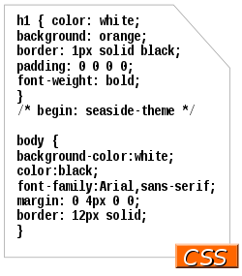
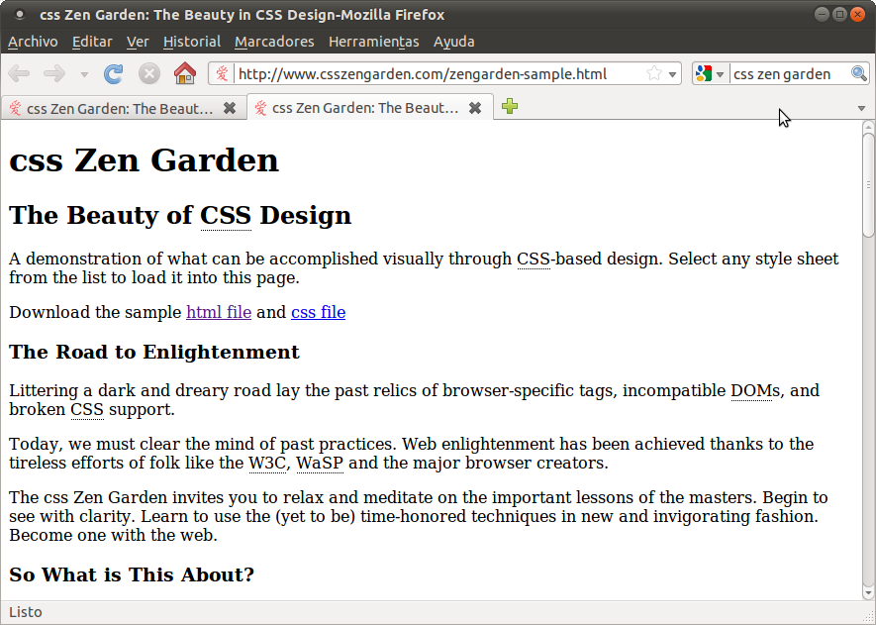
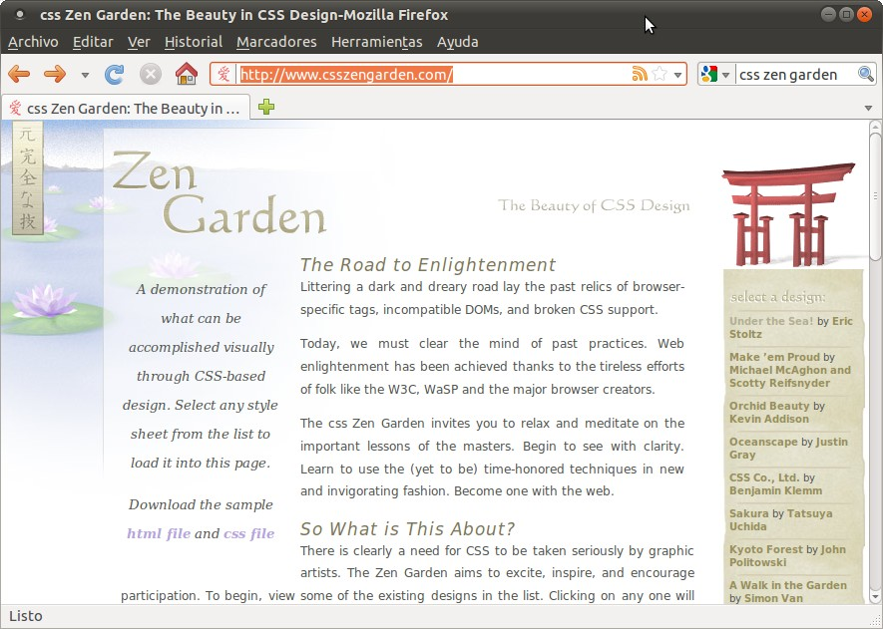
¿Cómo se programa en la web?
CONTENIDO
HTML, XHTML
FORMA
CSS

Slide 17
Protocolo HTTP
Protocolo de Transferencia de Hipertexto
Método más común de intercambio de información en Internet
RFC 1945 (1996) y RFC 2616 (1999)
Existe una versión segura: HTTPs
Actualmente, se usa para transferir texto, imágenes, videos, etc.

Slide 18
Protocolo HTTP: Comunicación
Especificado en el RFC 2616. El contenido de los mensajes son líneas de texto, que contienen órdenes y parámetros con la sintaxis definida.
Transacciones independientes: cada una es una comunicación distinta.
Existen dos tipos de mensajes
Petición (request)
Respuesta (response)

Slide 19
Protocolo HTTP: request
GET /index.html HTTP/1.0
Método
URI
Versión
GET
PUT
HTTP/1.0
HEAD
OPTIONS
HTTP/1.1
POST
DELETE

Slide 20
Protocolo HTTP: response
HTTP/1.1 405 Method not Allowed
Versión
Código
Mensaje informativo
Códigos 1xx: informativos
Códigos 2xx: éxito de la solicitud
Códigos 3xx: redireccionar solicitud
Códigos 4xx: error generado por el cliente
Códigos 5xx: error generado por el servidor

Slide 21
Índice de contenidos
Internet y la World Wide Web
¿Dónde están las cosas?
Comunicación Cliente/Servidor mediante HTTP en la WWW
Apache
Servidores web
Características generales de Apache
Documentación
Descarga, compilación e instalación

Slide 22
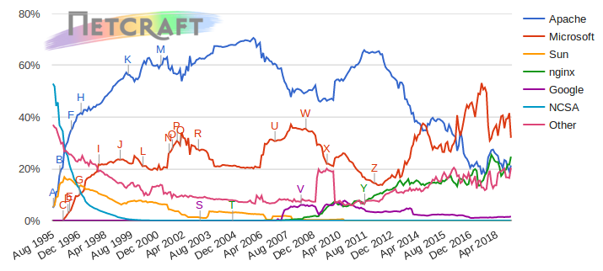
Comparativa de servidores web
Fuente: https://news.netcraft.com/archives/category/web-server-survey/

Slide 23
Comparativa de servidores web
NCSA HTTPd: pionero y gratuito. Actualmente en desuso.
Apache: basado en el anterior, es uno de los más usados. Dispone de módulos que amplían su funcionalidad.
lighttp: optimizado para eficiencia. Se usa en sitios como Youtube o Wikipedia.
nginx: menos funcional, pero muy eficiente para servir páginas estáticas. Se usa en Netflix, GitHub, Sourceforge y partes de Facebook.
Cherokee: otro servidor bastante eficiente, multi-plataforma y con un panel de administración muy cómodo.
Internet Information Server: desarrollado por Microsoft para sistemas Windows Server.
Fuente: https://en.wikipedia.org/wiki/Comparison_of_web_server_software

Slide 24
Índice de contenidos
Internet y la World Wide Web
¿Dónde están las cosas?
Comunicación Cliente/Servidor mediante HTTP en la WWW
Apache
Servidores web
Características generales de Apache
Documentación
Descarga, compilación e instalación

Slide 25





Características generales de Apache
Servidor web HTTP de código abierto, que implementa el protocolo HTTP/1.12 y la noción de sitio virtual.
VENTAJAS
Modular
Software Libre
Multiplataforma
Extensible
Muy usado
DESVENTAJAS: Algunos le acusan de no ser eficiente, arquitectura del código obsoleta, etc.

Slide 26
Extensibilidad: módulos
mod ssl - Comunicaciones Seguras vı́a TLS.
mod rewrite - reescritura de direcciones
mod deflate - Compresión transparente con el algoritmo deflate del contenido enviado al cliente.
mod auth ldap - Permite autentificar usuarios contra un servidor LDAP.
mod cband - Control de tráfico y limitador de ancho de banda.
mod perl - Páginas dinámicas en Perl.
mod php - Páginas dinámicas en PHP.
mod python - Páginas dinámicas en Python.
mod ruby - Páginas dinámicas en Ruby.
etc

Slide 27



El servidor Apache: XAMPP
Apache
MySQL
PHP

Slide 28
Índice de contenidos
Internet y la World Wide Web
¿Dónde están las cosas?
Comunicación Cliente/Servidor mediante HTTP en la WWW
Apache
Servidores web
Características generales de Apache
Documentación
Descarga, compilación e instalación

Slide 29
El servidor Apache: Documentación
Versión 2.4 de la documentación del Servidor de HTTP Apache: http://httpd.apache.org/docs/2.4/
El Servidor Apache y Programas de Soporte: http://httpd.apache.org/docs/2.4/programs/
Ficheros de configuración: http://httpd.apache.org/docs/2.4/configuring.html
Puertos y direcciones de escucha: http://httpd.apache.org/docs/2.4/bind.html
Iniciar y Parar el servidor Apache: http://httpd.apache.org/docs/2.4/stopping.html

Slide 30
El servidor Apache: Documentación
Índice de directivas de configuración: http://httpd.apache.org/docs/2.4/mod/directives.html
Índice de Módulos: http://httpd.apache.org/docs/2.4/mod/
Secciones de Configuración: http://httpd.apache.org/docs/2.4/sections.html
Mapear URLs a partes del sistema de ficheros: http://httpd.apache.org/docs/2.4/urlmapping.html
Virtual hosts: http://httpd.apache.org/docs/2.4/vhosts/
.htaccess: http://httpd.apache.org/docs/2.4/howto/htaccess.htm

Slide 31
Índice de contenidos
Internet y la World Wide Web
¿Dónde están las cosas?
Comunicación Cliente/Servidor mediante HTTP en la WWW
Apache
Servidores web
Características generales de Apache
Documentación
Descarga, compilación e instalación

Slide 32




Sintetizando...
DNS
Dominio
Dirección IP
HTTP request
HTTP response

Slide 33
Descarga, compilación e instalación
La instalación de Apache se hará en una instancia de Ubuntu Desktop que instalaremos en la nube de la UCO OpenNebula:
https://vonecloud.ctx.uco.es/
Se hará a través de un bash script que se ha subido a Moodle que instala Apache a partir del código fuente proporcionado y mantenido por la Apache Software Foundation ( https://dlcdn.apache.org/ )
Pasos para la instalación:
- Nos conectamos a OpenNebula (https://vonecloud.ctx.uco.es/ )
- Creamos una instancia basada en la plantilla Ubuntu Desktop
- Pulsamos en el primer botón de Terminal y se abrirá un Ubuntu que te pide la contraseña: ucocloud
- Abrimos Mozilla Firefox y descargamos el script de instalación de Moodle (https://moodle.uco.es/m2324 ) a la
carpeta raíz de la cuenta
- Abrimos un terminal Cambiamos el modo del archivo para que se pueda ejecutar:
chmod 777 nombre_script
- Ejecutamos el bash script: sudo ./nombre_archivo.sh
Nota: si te hace preguntas Yes/No durante la instalación pulsáis siempre en Yes.

Slide 34
Descarga, compilación e instalación
Las bibliotecas APR (Apache Portable Runtime) y APR-Util son componentes esenciales en la instalación del servidor Apache. Aquí hay una descripción de su función y utilidad:
Apache Portable Runtime (APR):
APR es una biblioteca de soporte de propósito general utilizada por el servidor Apache y otros proyectos de software de la Apache Software Foundation.
Proporciona una capa de abstracción sobre las diferencias en la implementación de funciones del sistema operativo, lo que permite que el código de Apache sea más portátil entre diferentes plataformas.
Incluye funciones para manejar archivos, sockets, memoria, encriptación, y otras operaciones de bajo nivel de manera consistente en diferentes sistemas operativos.
Mejora el rendimiento y la estabilidad del servidor Apache al proporcionar implementaciones eficientes y confiables de funciones de sistema operativo comunes.
Apache Portable Runtime Utilities (APR-Util):
APR-Util es una biblioteca que se basa en APR y proporciona utilidades adicionales para el servidor Apache.
Incluye funciones para manejar bases de datos, codificación de contraseñas, autenticación, compresión, y otras tareas comunes en la operación de un servidor web.
APR-Util extiende la funcionalidad de APR y facilita el desarrollo de aplicaciones web complejas con Apache.

